Slide 1
Solución alternativa al problema
Pablo Cárdenas Fernández

Slide 2
Índice
Descripción de la Idea
Funcionalidades esenciales
Estructura
Puntos débiles

Slide 3
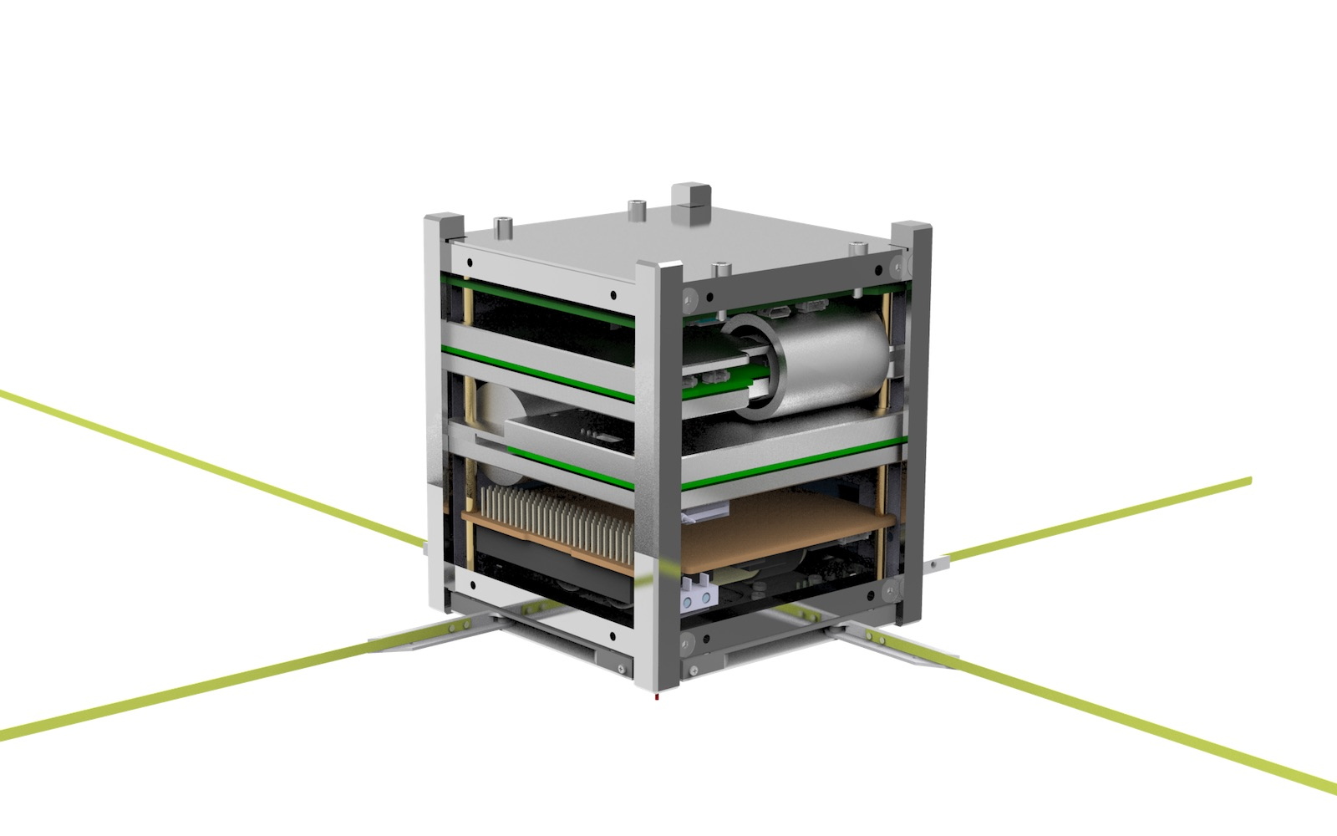
Descripción de la idea

Slide 4
Descripción de la idea

Slide 5
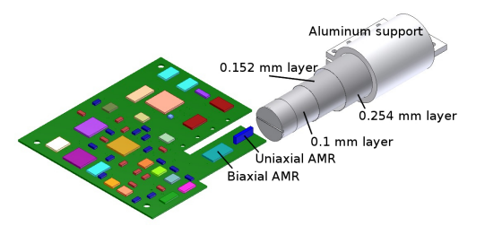
Descripción de la idea

Slide 6
Funcionalidades esenciales
Eliminar uno de los experimentos
Añadir tantas capas de blindaje como sea posible en el nuevo espacio

Slide 7
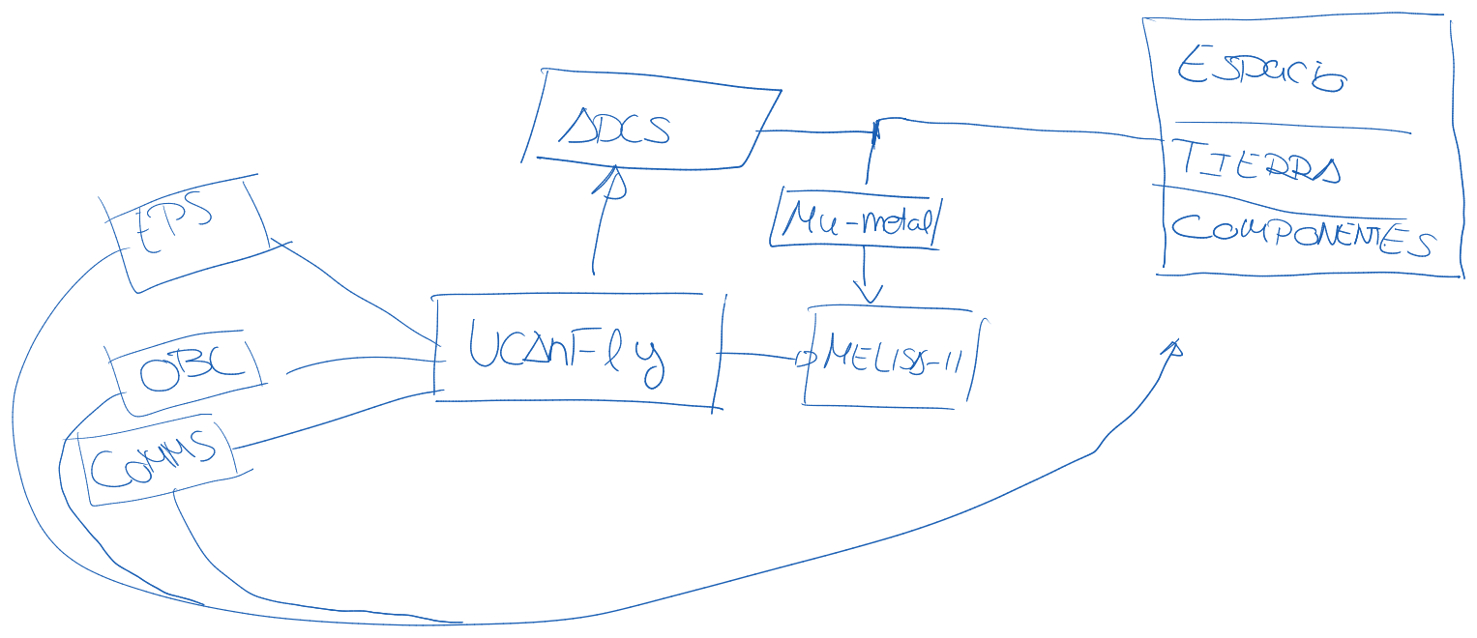
Estructura

Slide 8
Puntos débiles
Eliminar redundancia
Se reducen los objetivos tecnológicos
Rehacer análisis
Se cambia el diseño principal aprobado por la ESA

